Slide 1
xUnitハンズオン
xUnitフレームワークを通じた プログラミング＆テスト・スキルUP

Slide 2
はじめに
再掲

Slide 3
開催概要
再掲
開催日時
2016/12/27 火曜17時
2016/1/5〜1/x 木曜17時
会場
CS＋Lync
持ち物
Visual Studio 2013もしくは2015

Slide 4
テキストとサンプルコード
再掲
社内の共有フォルダ
後ほどメールで連絡させてもらいます。
SlideShare＆GitHub
オンラインからも取得できるようにしておきます。
SlideShare ：http://www.slideshare.net/mizukyfujitani
GitHub ：https://github.com/mizukyf

Slide 5
目的
再掲
プログラミング・スキルUP
C#/.NETの言語仕様を実践的に理解する
LambdaやLINQといった「積極活用が望まれながら嫌煙されがち」な事項のノウハウを得る
OOPにおけるモジュール化の「あるべき」を理解する
テスト・スキルUP
「テストしにくいコード」をテストする工夫をできるようになる
「テストしやすいコード」（≒品質高いコード）を意識したコーディングやレビューができるようになる

Slide 6
そもそも前提として・・・ そこから一歩進んで
再掲
そもそも前提として
「画面を突っつく」≠UT という事実を理解する
自分のプロジェクトでUTを実施する基礎知識を得る
そこから一歩進んで
ゆくゆくは"Hot Spot"（改修のたびに障害を起こす類のモジュール）の単体テスト製造および継続メンテナンスの体制を構築していきたい
「志が低い」と言われそうですが、A___システムやB___システムではこれが限界なのではないかと考えています。。。

Slide 7
ようするに
再掲
ハンズオンの目的は「UTを極める」ことにはない。
UTを手段として自分たちのスキルUPするきっかけ提供。
自分のためのPlaygroundを手に入れたつもりで遊んでほしい。
xUnitについてもっと知りたいという人は・・・
Javaneseな方は
C#な方は
？
？
JSerな方は
TypeScriptな方は

Slide 8
各回のコンテンツ（予定）
再掲
日付 | 会場 | コンテンツ
2016/12/27 | コラボレーションスペースN/E | ハンズオンの開催概要、目的、 環境構築とはじめてのUTプロジェクト
2017/1/5 | セミナールームX | テストの書き方、アサーションの種類、セットアップ、 「別の方法で」実装してみよう
2017/1/12 | コラボレーションスペースN/E | 開発手法TDDの紹介、UTのイメージ転換、 「テストしやすい」インターフェースを作ろう
2017/1/19 | セミナールームY | IO、日時、乱数、privateフィールド、 あらゆる「副作用」を局所化しよう
2017/1/26 | コラボレーションスペースW/S | 予備回

Slide 9
前回の振り返り

Slide 10
前回の振り返り
Visual StudioでNUnitのテスト・プロジェクトをセットアップし、実際にかんたんなテストを書いてみた
そのなかでわかったこと：
テストを書くためにコードリーディング力が試されること
テストを書くために「別の方法で」実装する力が求められる（あそべる）こと

Slide 11
第2回
2017/01/05開催

Slide 12
サンプル・ソリューションを開く
作業
ハンズオン資料フォルダからZIPファイルをダウンロード
ZIPファイルを展開
VS2013もしくはVS2015でオープン

Slide 13
テストクラスのいろは

Slide 14
ターミノロジー
用語法はxUnitの種類と同じだけあるといっても過言でない。
これ以降NUnitの用語法に基づき説明をする。
しかし同じような概念・同じような機能はxUnit系フレームワーク一般に存在する。

Slide 15
ターミノロジー
用語 | 説明
Test Fixture Class | テスト・メソッドをカテゴリや対象クラスごとにまとめるためのクラス。
Test Method | テストを実装するメソッド。正常系/異常系、引数の値域やその組み合わせごとに分けて作るのが普通。
Set Up Method | テストケース実行前のお決まりの準備作業を行うメソッド。
Dear down Method | テストケース実行後のお決まりの事後処理を行うメソッド。

Slide 16
ターミノロジー
用語 | 説明
Test Runner | NUnitやJUnitのテスト実行を司る実行ファイル。テストクラスやメソッドに付与されたメタ情報（AttributeやAnnotation）を読み取って実行対象や実行方法を判断。その後メソッドを実行してアサーションの結果（テスト失敗を示す例外がスローされるかどうか）をまとめレポート出力する。
Mock | アプリケーション内における本来の呼び出し先の代わりに、テスト対象のメソッドなどから呼び出されるメソッドを提供するクラス。

Slide 17
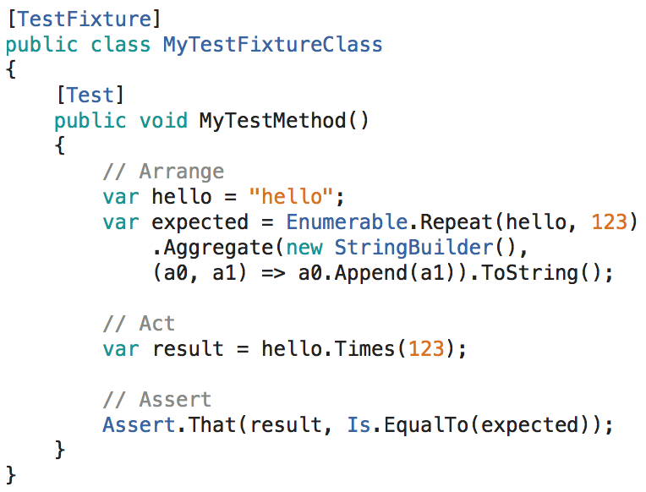
コンポーネント
TestFixtureAttribute（必須）
Arrangeでテストに必要な下準備を行う
TestAttribute（必須）
※より高機能なAttributeで代替させることも可能。
Actでテスト対象のメソッドを実行する
Assertで結果が満たすべき条件を記述する

Slide 18
作り方
TestFixtureクラスを作成
一般にはテスト対象クラス1つに就きTestFixtureクラスも1つ作成（決まりはない）
SetUpメソッドを作成
個々のTestメソッドの前に都度かならず実行させたい処理がある場合に作成
TearDownメソッドを作成
個々のTestメソッドの後に都度かならず実行させたい処理がある場合に作成
Testメソッドを作成
テスト対象クラスのメソッドやフィールドごと かつ 正常系/異常系や引数の値域など条件ごとに作成（分け方に決まりはない）

Slide 19
Assertionの構文
NUnitでは（JUnitでも）いくつかのAssertionの方式が用意されているが、もっとも新しく使い勝手も良いのは以下の形式：
戻り値のAssertion：
Assert.That(
結果値
,
制約
)
例外スローのAssertion：
Assert.That(
Action
,
制約
)
制約オブジェクトはIs,Has,Throwsなどの構文ヘルパー（ユーティリティ）を使って作成できる。

Slide 20
指定クラスのTestFixtureをつくる
作業
アプリケーションの仕様を確認（講師から説明）
サンプル・ソリューションZIPをダウンロード
ZIPファイルを展開
Visual Studioでオープン
NuGetパッケージの復元（VS2013の手順は次項参照）
メイン・プロジェクト指定クラスに対応するTestFixtureクラスを作成する
とりあえずテストを実行してみる
※すでにテスト・プロジェクトとプロジェクト間参照、Nunitなどの必要なアセンブリの参照追加は終わっている。
※TestUtilityクラスについては後ほど説明。

Slide 21
VS2013 NuGetパッケージの復元
参考
ソリューション エクスプローラ上でソリューションを右クリック→［NuGet パッケージの復元の有効化］をクリック
確認ダイアログが表示されるので［はい］をクリック
再度ソリューションを右クリック→［ソリューションのNuGetパッケージの管理］をクリック
［復元］をクリック

Slide 22
もう少しAttribute

Slide 23
TestAttributeのオプション
テストの説明を記述出来る
（レポートに使われるらしい）
期待される結果を記述して、メソッド戻り値と照合させられる
※詳細はAPIリファレンスを参照のこと：https://github.com/nunit/docs/wiki/Test-Attribute

Slide 24
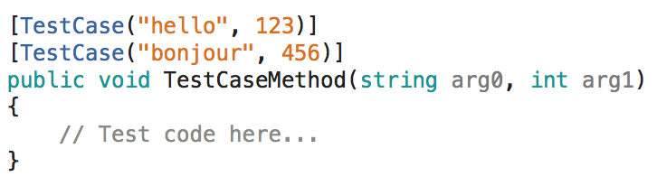
TestCaseAttribute
引数セットを定義して、同じテスト・メソッドをセット数分自動で繰り返し呼び出させる。
引数セットごとに、"ExpectedResult"を指定することも可能。
テストをさせたい引数セットをAttributeとしていくつも指定可能
※詳細はAPIリファレンスを参照のこと：https://github.com/nunit/docs/wiki/TestCase-Attribute

Slide 25
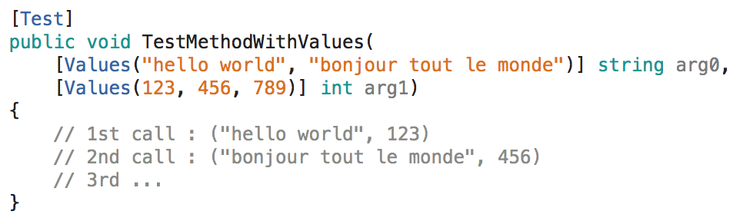
ValuesAttribute
引数ごとに値セットを定義して、値セット同士の総当りでテストさせる。
引数ごとに取りうる値を指定してやることができる
※詳細はAPIリファレンスを参照のこと：https://github.com/nunit/docs/wiki/Values-Attribute

Slide 26
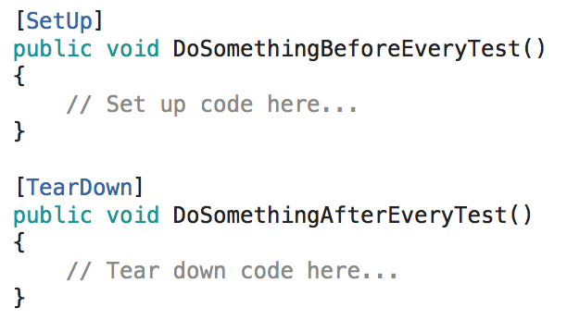
SetUp/TearDownAttribute
Attributeを指定することで、個々のテスト・メソッドの事前事後に必ず実行するべき処理を定義できる。
※詳細はAPIリファレンスを参照のこと：https://github.com/nunit/docs/wiki/SetUp-Attribute, https://github.com/nunit/docs/wiki/TearDown-Attribute

Slide 27
もっとAssertion

Slide 28
もっともシンプルなAssertion
メソッドの戻り値が満たすべき条件を同値性検証で表現
"Assert that result is equal to expected value."

Slide 29
Is構文ヘルパー
Isは単なる同値性の検証以外にも使用できる：
Is.EqualTo(x) 同値であること
Is.True/False true/falseであること
Is.Null nullであること
Is.NaN NaNであること
Is.GreaterThan(x) xより大きいこと
条件は組み合わせることも出来る：
Is.GreaterThan(x).And.LessThan(y)
Is.Not.Zero.And.GreaterThan(x).And.LessThan(y)

Slide 30
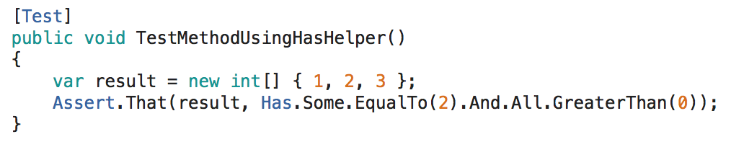
Has構文ヘルパー
コレクション（配列やリスト）の要素の値、値の範囲、要素の数などに対する条件を組み立てることが出来る。
結果値のオブジェクトが持つ任意のプロパティの値に対する条件を組み立てることも出来る。
コレクション（配列やリスト）の要素に関する各種の条件を表現できる
"Assert that the array has some element equal to 2 and all of elements greater than 0."

Slide 31
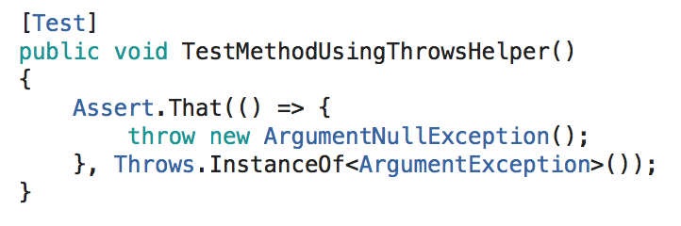
Throws構文ヘルパー
Throwsによりテスト対象のコードが例外を投げることを検証できる。
Throws.TypeOf<T> まさにそのT型の例外
Throws.InstanceOf<T> T型かそのサブ型の例外
"Assert that the action throws exception that instance of System.ArgumentException."

Slide 32
実際に使ってみよう

Slide 33
Throws構文ヘルパーを使う
作業
テスト対象メソッドの仕様を確認
TestもしくはTestCaseAttribute付きのメソッドを作成
メソッド内にThrows構文ヘルパーを使用したテストのロジックを記述する
テストを実行してみる

Slide 34
SetUpAttributeを使う
作業
作成済みのTestもしくはTestCaseAttribute付きのメソッドを見直し
繰り返し登場する事前処理をメソッドに分離
当該メソッドにSetUpAttributeを付与
テストを実行してみる

Slide 35
TestCaseAttributeを使う
作業
テスト対象メソッドの仕様を確認
TestCaseAttribute付きのメソッドを作成
メソッド内にテストのロジックを記述する
テストを実行してみる

Slide 36
Has構文ヘルパーを使う
作業
テスト対象メソッドの仕様を確認
TestもしくはTestCaseAttribute付きのメソッドを作成
メソッド内にHas構文ヘルパーを使用したテストのロジックを記述する
テストを実行してみる

Slide 37
まとめ

Slide 38
まとめ
今回のハンズオンでUTを作成するための部品について初歩的知識を得た。
戻り値が特定の値であること、特定の範囲内であること、特定の値を含むこと、例外をスローすること、などなどの条件（制約）を使ってメソッドの仕様を表現できるようになった。
次回は・・・
テストが可能になる条件 と、
テストがしやすくなる条件 について。

Slide 39
注意
AttributeやAssertionには今回紹介しきれなかったものがまだまだたくさんあります。
詳細はNUnitのAPIリファレンスや@IT、CodeZine、Qiitaのような技術系情報サイトの記事を参照のこと。
xUnitのうちでもJUnitはNUnitと非常に似通ったAPIを提供しています。JUnitの場合はAttributeの代わりにAnnotationを使用することになります。

